Slide 1
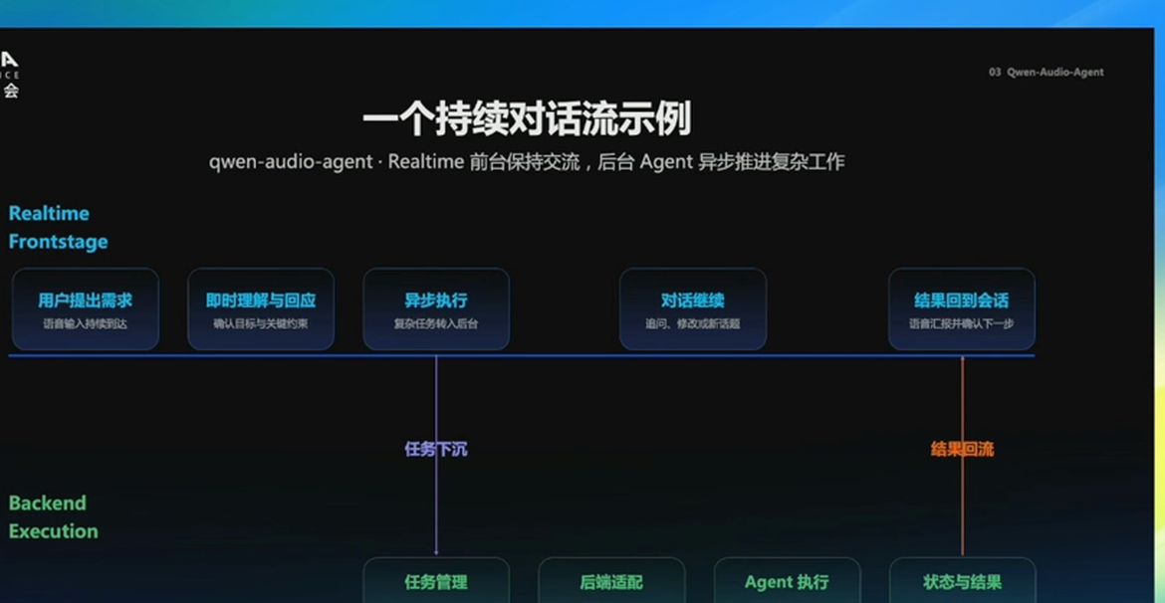
Qwen-Audio-Agent：Voice Agent Harness 分层运行时
3 层
9 态
4 层
Voice Agent Harness 分层运行时 · 任务状态机 × 记忆分层 · 千问语音大模型专场（9/23）
Harness
状态机(内)
记忆权威
一句话定位：Qwen-Audio-Agent 的核心不是一个语音模型，而是一套运行时（Harness）——Realtime 前台保持交流，后台 Agent 异步推进复杂工作，用「任务下沉 / 结果回流」把一次对话变成可持续执行的任务。
架构 Architecture
关键技术 Key Tech
官方流程图 + 落地
① Voice Agent Harness 三层
① 任务状态机（内 9 态 / 外 6 态）
L1 实时前台：Qwen Audio Realtime（含 TTS/ASR/Interrupt 子模块）
L2 网关协调：Voice Gateway+TaskManager · Backend Agent Adapter（隔离 Agent 协议）
L3 持久执行：独立 Backend Session + Tools/Workspace（支撑长任务）
主链：queued → running → delegated → finalizing → completed
分支：cancelling → cancelled ；failed
对外只暴露 6 态；未开的帧直接 cancelled，不经过 cancelling
② 持续对话流：前后台双轨
② 记忆分层与权威
前台 5 步：提出需求 → 即时理解回应 → 异步执行 → 对话继续 → 结果回到会话
后台 4 步：任务管理 → 后端适配 → Agent 执行 → 状态与结果
4 层：PROMPT.md（协议/权限/安全边界）> ASSISTANT.md（人设）> user（长期偏好）> memory（仅参照）
冲突优先级：核心规则 > 技能需求 > 用户偏好 > 助手人设
官方 PPT：一个持续对话流示例 —— 前台保持交流，后台异步推进复杂工作
落地场景
③ 两个关键连接（解耦点）
③ 读写机制
工作助理 · 智能座舱 · 客户服务（3 类场景）
任务下沉：复杂任务从对话流转入后台异步执行
结果回流：后台完成回到会话，语音汇报并确认下一步
按需读取：memory（读写）/ recall（摘要+状态）/ knowledge（只读 locator）
自动写入：摘要落盘 · 精简链路 · 审计留痕
开源
github.com/Qwenlm/qwen-audio-agent
洞察结论：Qwen-Audio-Agent 的技术重心不在语音模型，而在「运行时三件套」——分层 Harness（前后台解耦）+ 任务状态机（内 9 态 / 外 6 态）+ 分层记忆（4 级权威 + 按需读取）；语音助手由此从「问答机器人」转向「可托管任务的语音 Agent」
数据来源：2026 云栖大会「千问语音大模型」专场官方回放（agendaId=146）逐帧提取，内容与配图均取自现场官方 PPT

